Slide 2
Rastrová grafika
Základy práce s rastrovým editorem – práce s vrstvami

Slide 3
Vrstvy
Zajímavou možností úpravy rastrové grafiky je práce s vrstvami.
Vrstvy si můžeme představit jako průhledné fólie, na které můžeme kreslit a které se umísťují na sebe.
Jednotlivé vrstvy můžeme zobrazovat (skrývat), můžeme s nimi manipulovat (rotovat, zrcadlit..), můžeme na ně uplatnit efekty, které se pak projeví pouze v objektech na nich umístěných.
Novou vrstvu vytvoříme v menu „Vrstvy“ – „přidat novou vrstvu“.

Slide 4
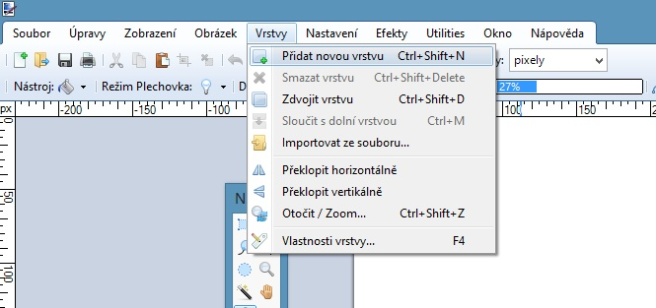
Práci s vrstvami usnadňuje plovoucí menu – vrstvy. Po poklepání (dvojklik) na název vrstvy se objeví plovoucí menu - vlastnosti vrstvy.

Slide 5
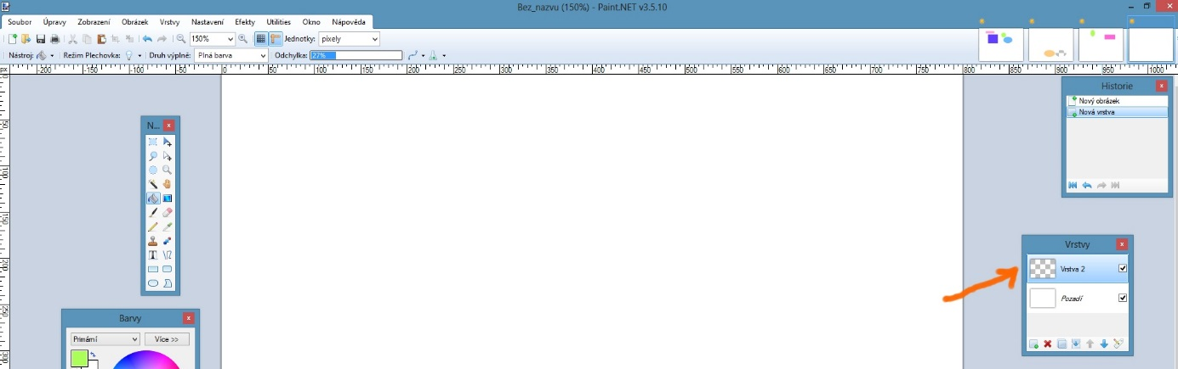
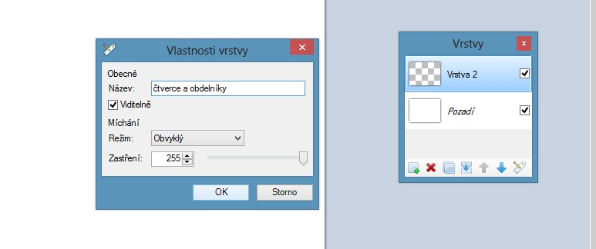
Vrstvu si pojmenujeme dvojklikem na obecný název „vrstva „.

Slide 6
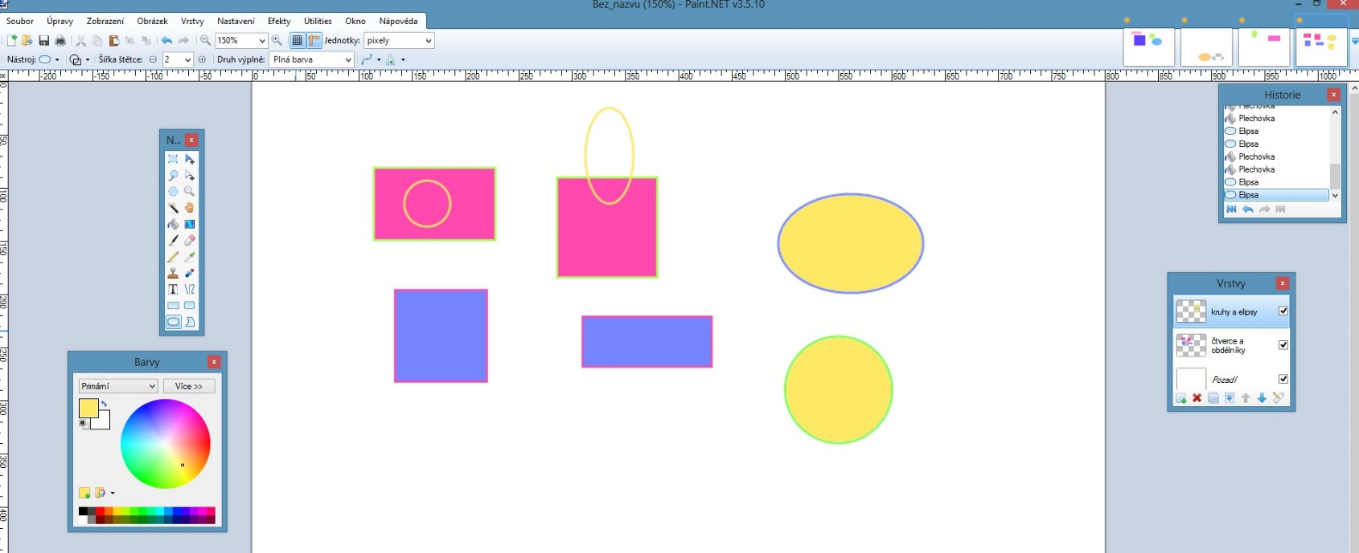
Vytvoříme dvě vrstvy: „čtverce a obdélníky“ a „kruhy a elipsy“.
Do obou vrstev nakreslíme příslušné objekty. Objekty jsou nakreslené v té vrstvě, která je při kreslení aktivní.

Slide 7
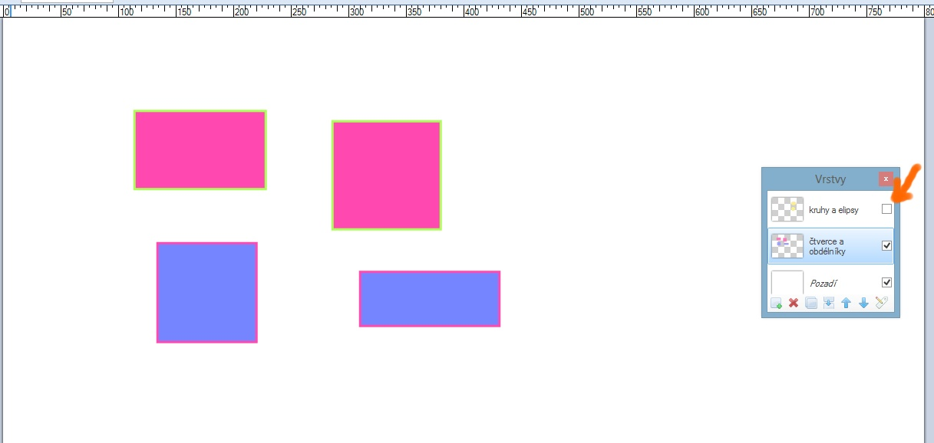
Viditelnost vrstvy určíme zaškrtávacím boxem u názvu vrstvy.

Slide 8
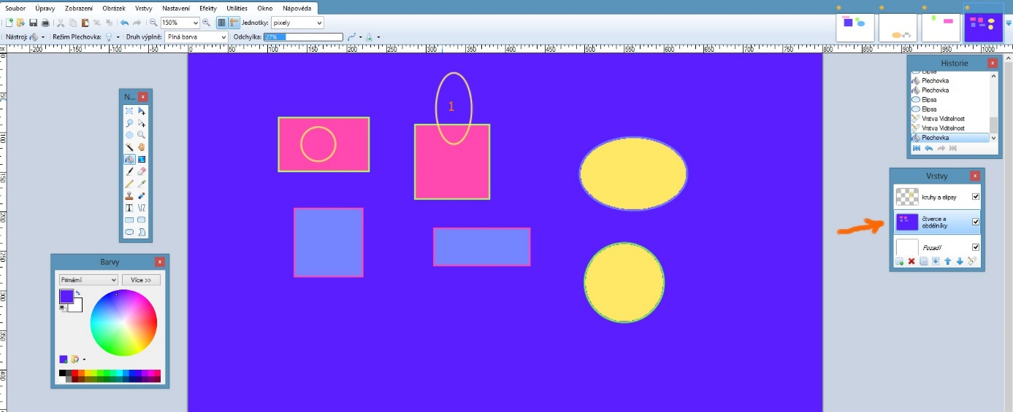
Rozdíl při práci s vrstvami je viditelný i při vyplňování objektů barvou. Vždy je potřebné si uvědomit, ve které vrstvě se pohybujeme.

Slide 9
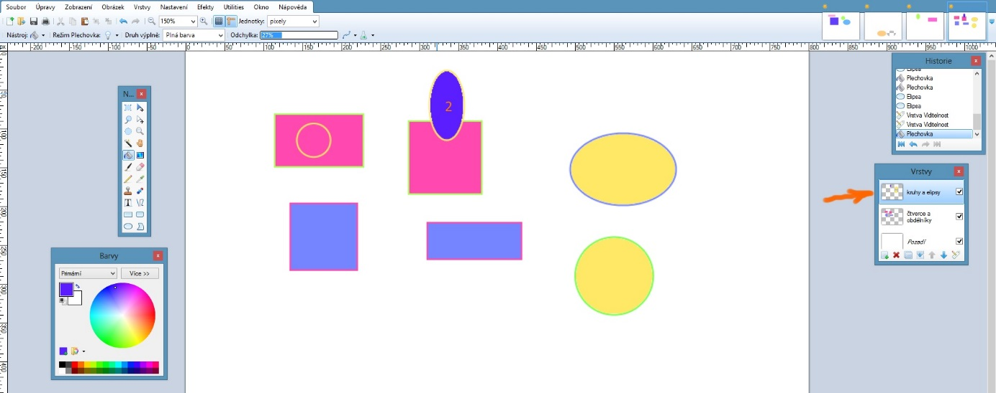
Efekty, které bývají součástí rastrových editorů, se opět projeví pouze v aktivní vrstvě.

Slide 10
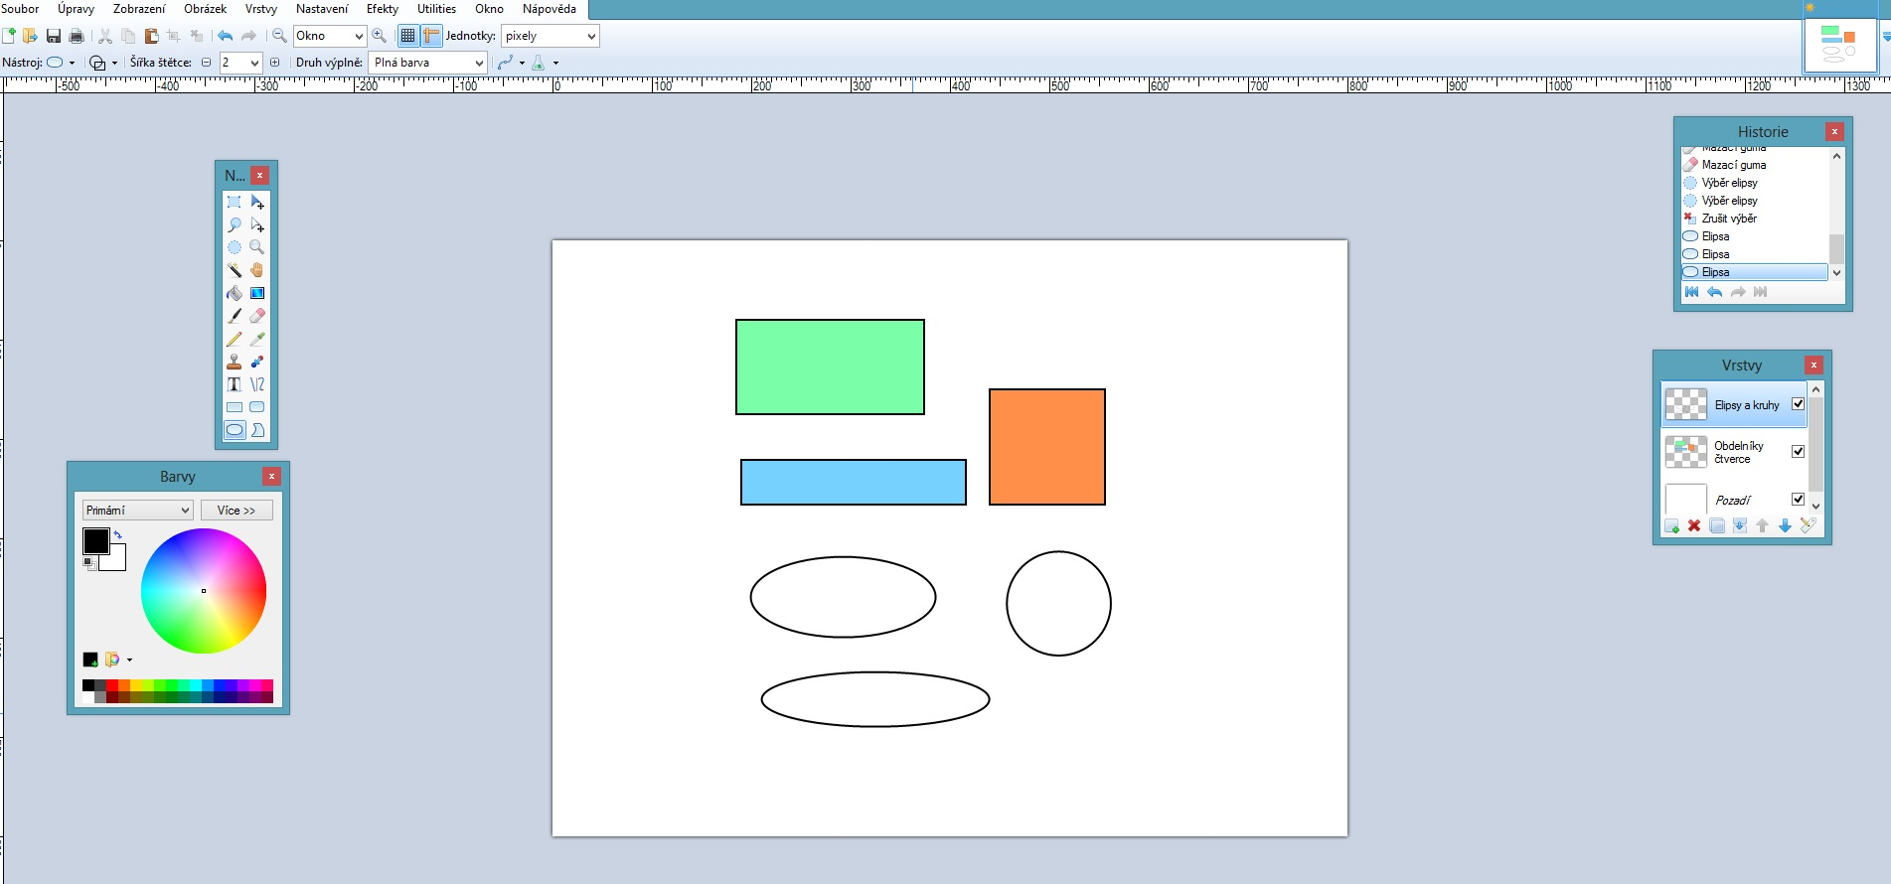
Na následujícím příkladu si ukážeme přenos barvy z jednoho objektu na druhý pomoci nástroje – kapátko. Objekty budou ležet v různých vrstvách.
Úkolem tedy bude přenést barvy z vybarvených objektů.

Slide 11
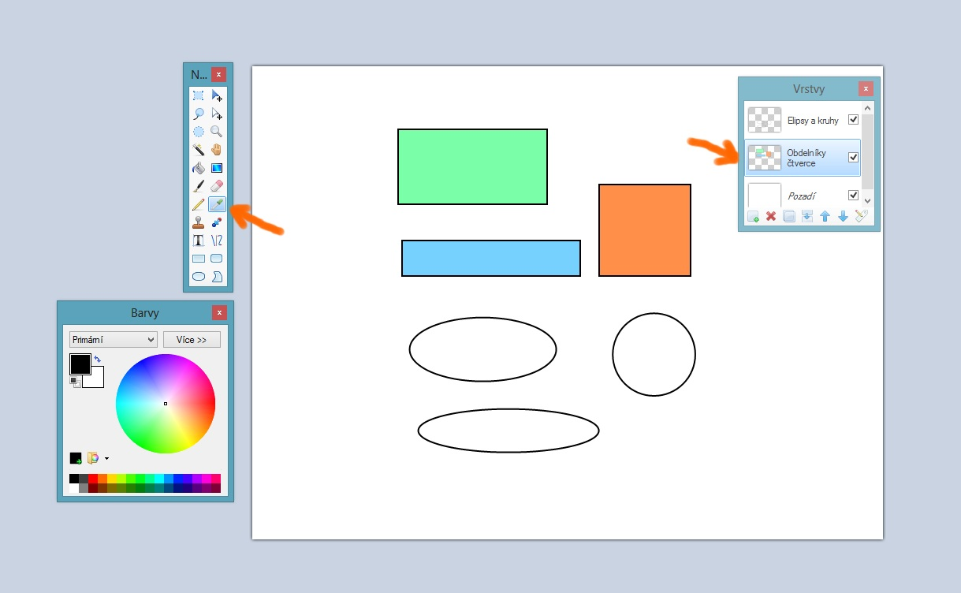
Přepněme se do vrstvy „obdélníky a čtverce“. Pro přenos barvy použijeme nástroje „kapátko“ na panelu nástrojů.

Slide 12
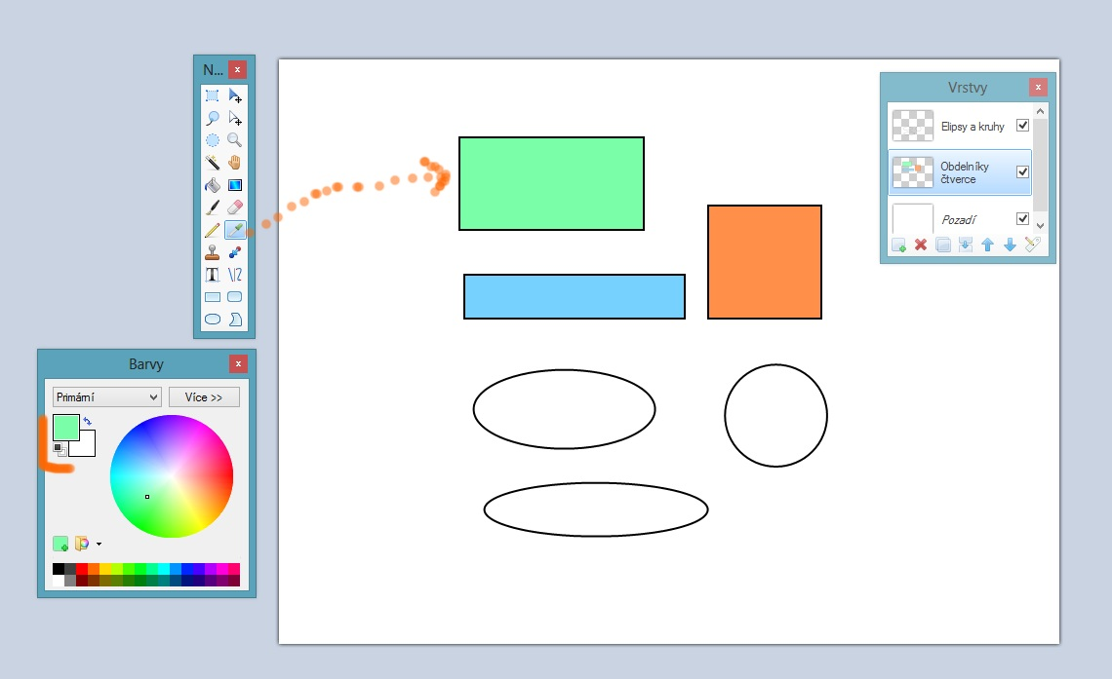
Kapátkem klikneme na vzorovou výplň. Změní se nám barva na barevné paletě

Slide 13
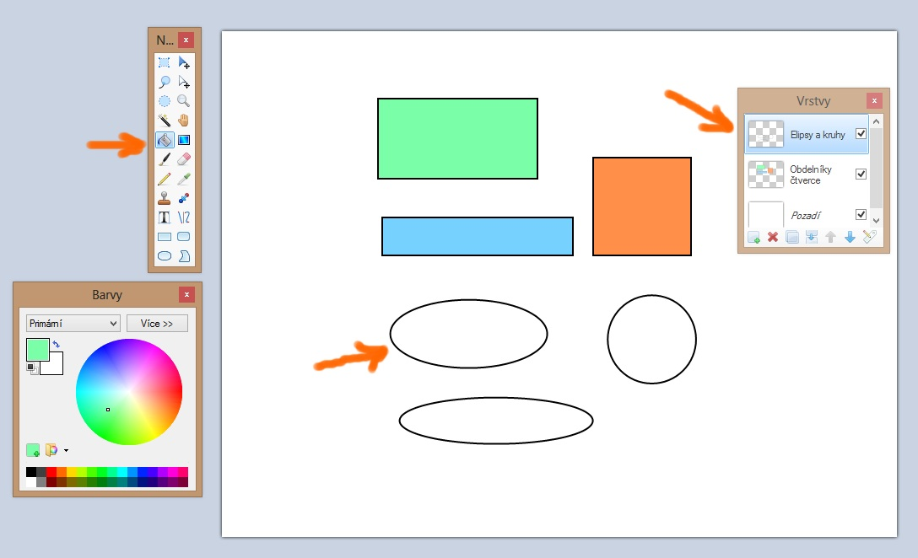
Důležitým dalším krokem je přepnutí do vrstvy „elipsy a kruhy“. Následně již využijeme nástroj „výplň“.

Slide 14
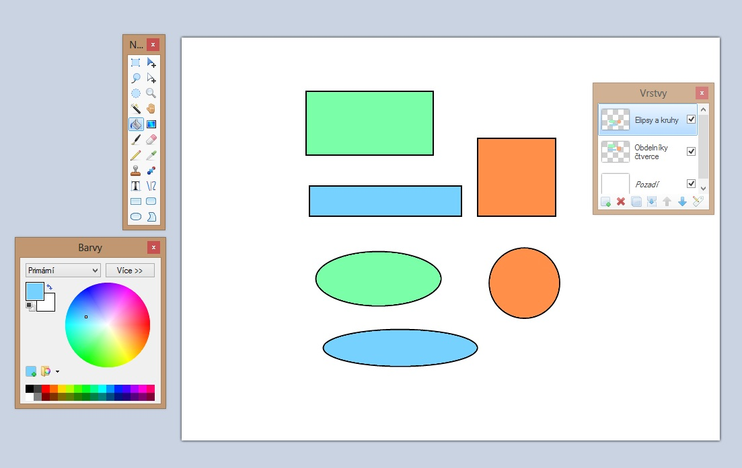
Postup opakujeme. Nesmíme zapomínat na přepínání vrstev.

Slide 15
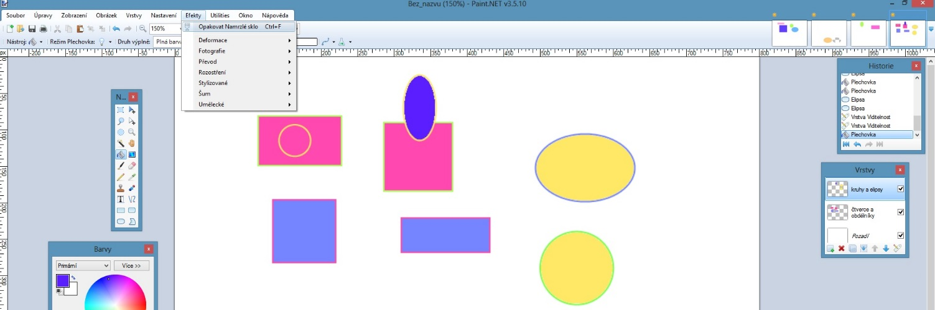
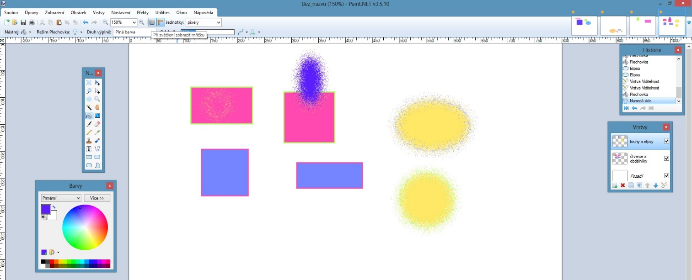

Slide 17
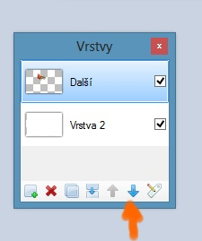
Pořadí vrstev můžeme ovlivňovat na panelu vrstvy.

